Slide 1
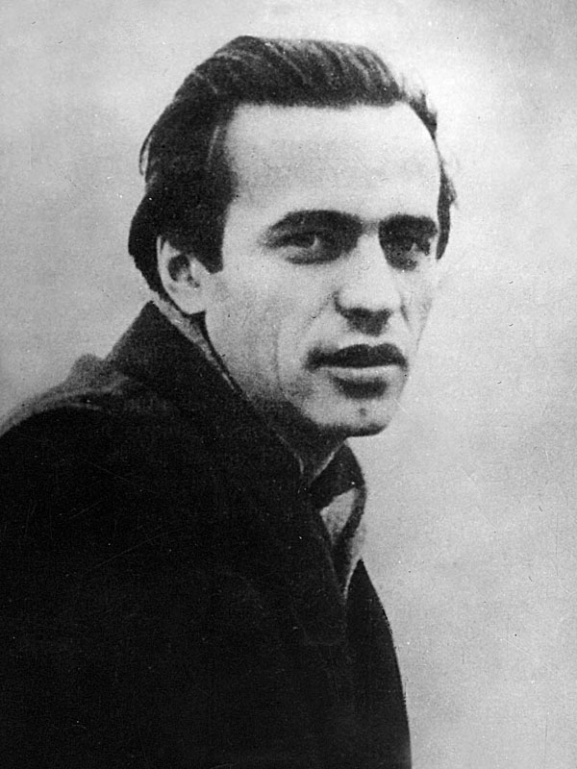
Василь Симоненко
08.01.1935 - 14.12.1963
Можна все на світі вибирати, сину,
Вибрати не можна тільки Батьківщину...

Slide 2
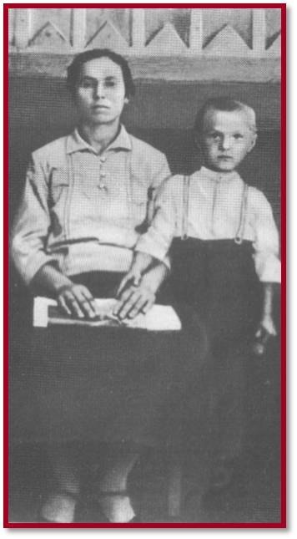
Василь Андрійович Симоненко народився 8 сiчня 1935 року в глухому поселенні Біївці Лубенського району на Полтавщині в сім'ї колгоспників.
Дитинство його випало на період другої світової війни.

Slide 3
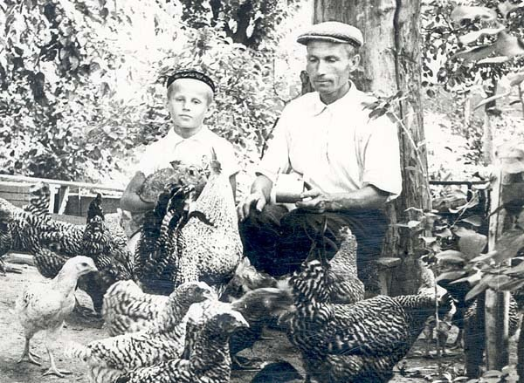

Slide 4
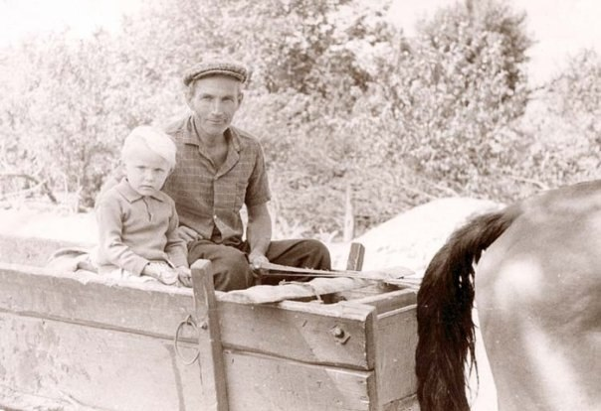

Slide 5
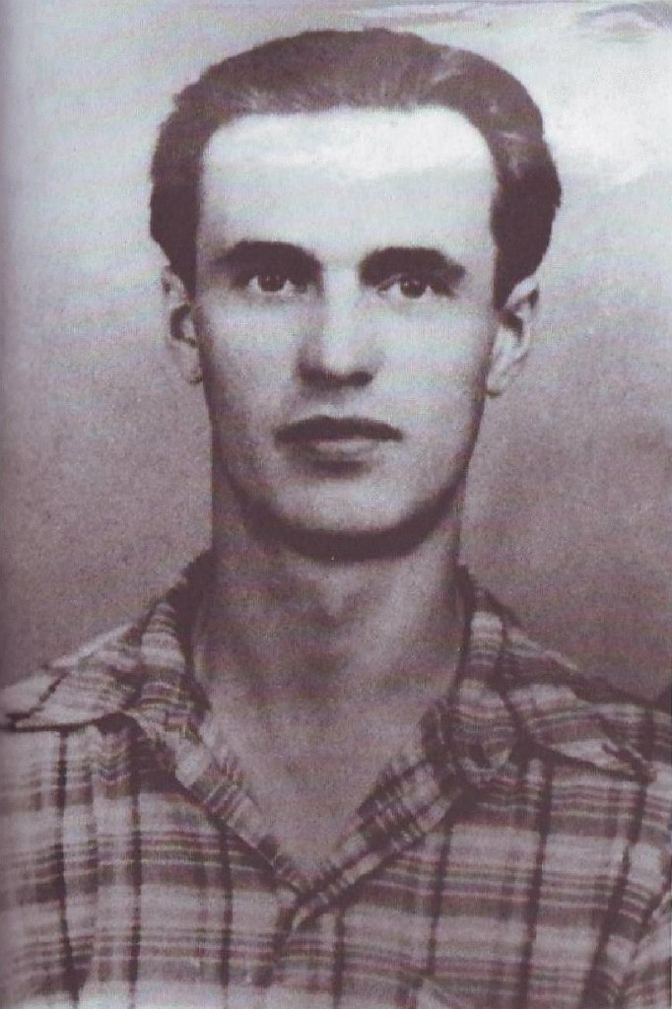
Протягом 1942 - 1952 pp. майбутнiй поет навчався в школi:
4 класи у Бiïвцях (1942 – 1946 рр.)
Єнькiвцях (1946 – 1947 рр.)
Тарандинцях (1947 – 1952 рр.)

Slide 6
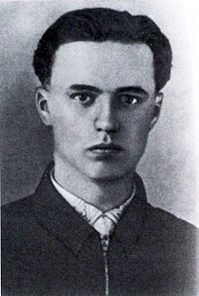
У 1952 р. закiнчив iз золотою медаллю середню школу в Тарандинцях та вступив на факультет журналiстики Киïвського унiверситету iменi Т. Шевченка.

Slide 7


"Тиша і грім" (1962 р.)

Slide 8
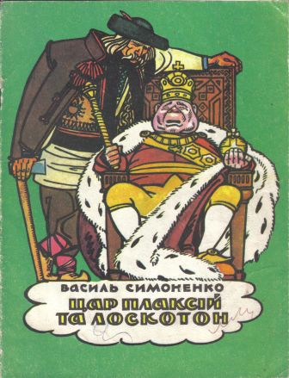

казка "Цар Плаксій і Лоскотон" (1963 р.)

Slide 9
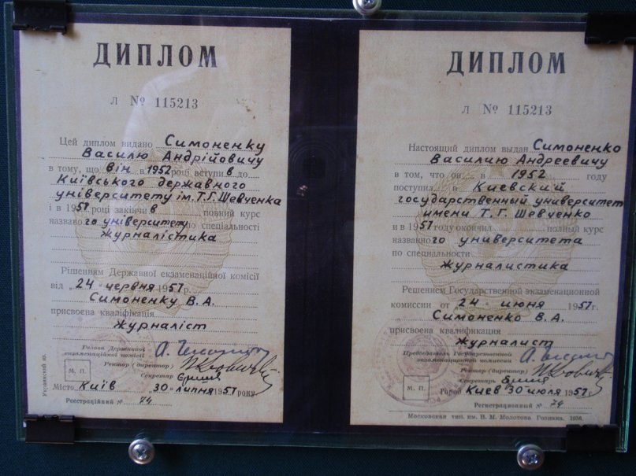

Slide 10
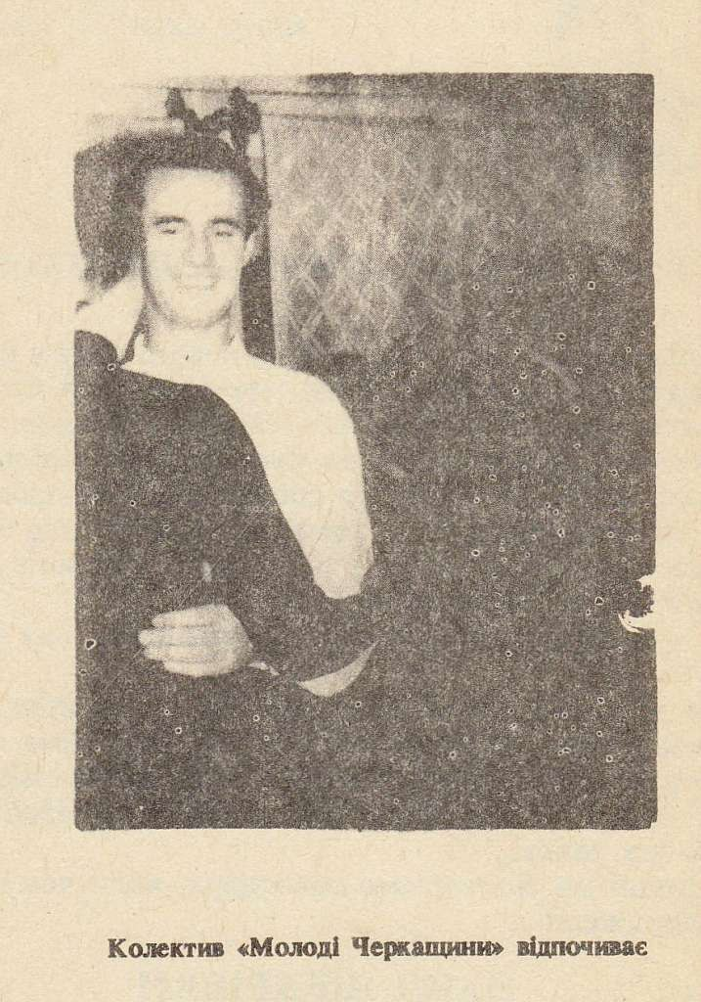
"Черкаська правда" (1957 - 1960 рр.),
"Молодь Черкащини" (1960 - 1963 pp
"Робітнича газета".

Slide 11
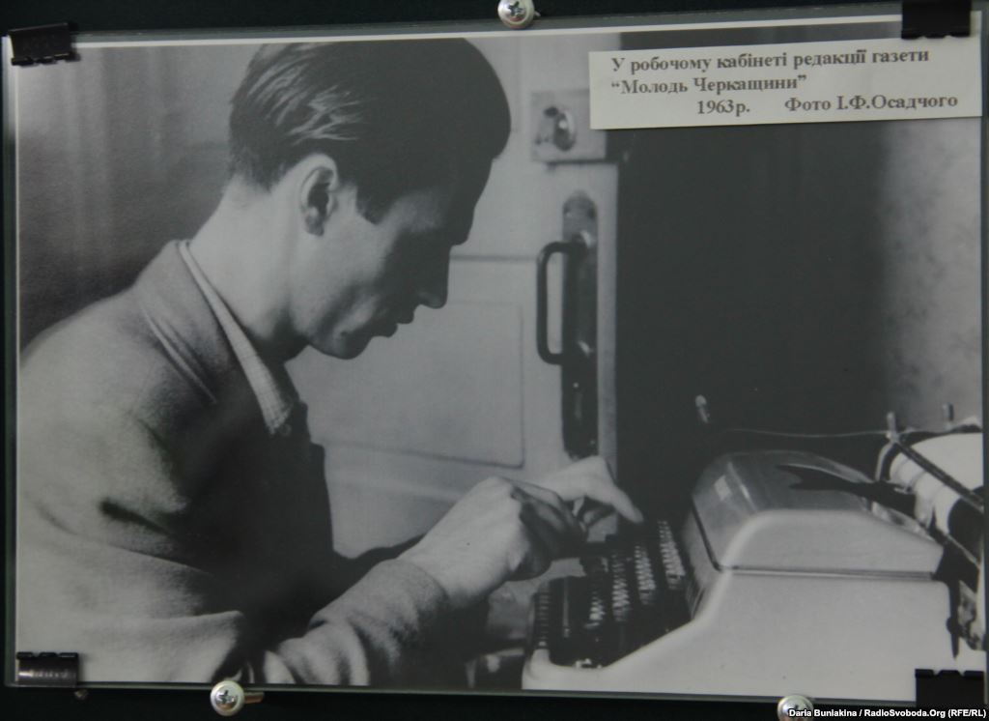

Slide 12
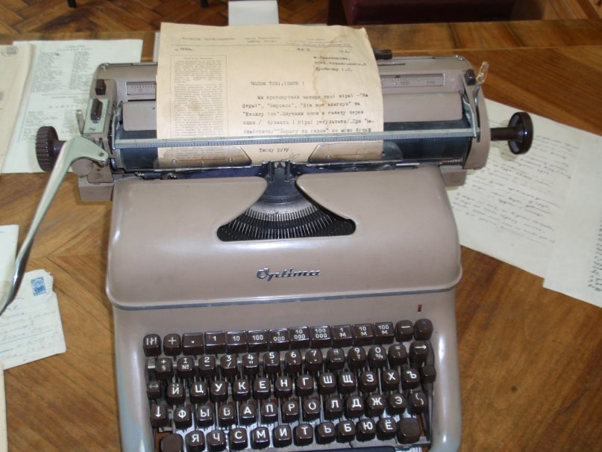

Slide 13
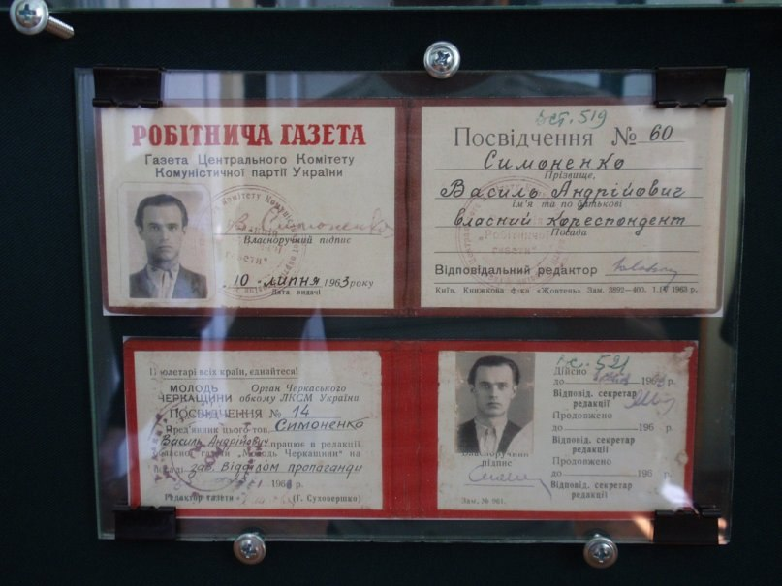

Slide 14
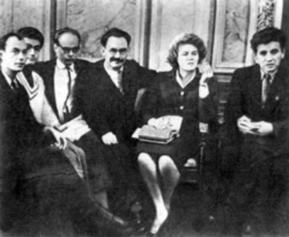
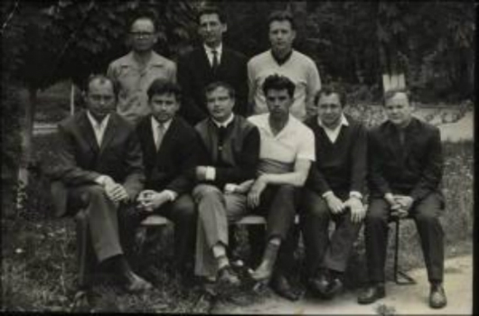
Напровесні 1960 року в Києві з волі пробудженого хрущовською "відлигою" юнацтва був заснований Клуб творчої молоді.
Разом з Аллою Горською й Іваном Драчем, Ліною Костенко й Іваном Світличним, Євгеном Сверстюком і Василем Стусом, Миколою Вінграновським і Михайлом Брайчевським він став душею і окрасою цього Клубу.

Slide 15
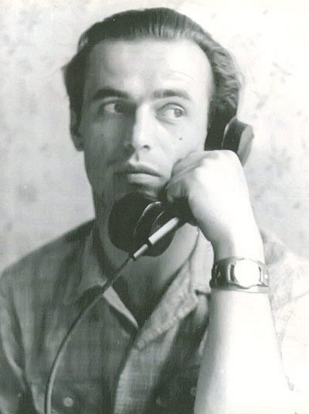
За участю Симоненка на основі незаперечних речових доказів для людства були відкриті таємні братські могили жертв сталінізму на Лук'янівському і Васильківському кладовищах, у хащах Биківнянського лісу.

Slide 16
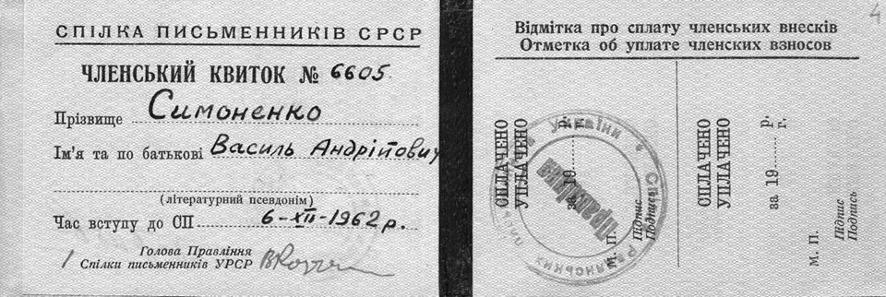
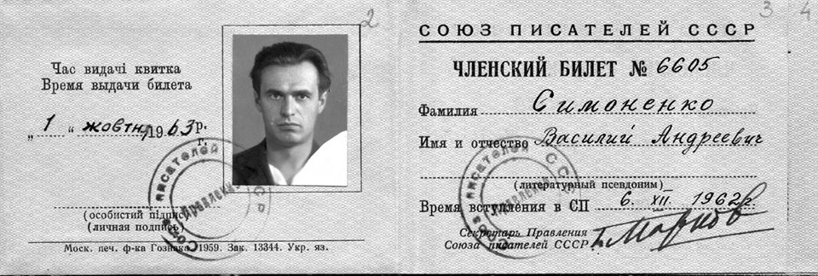

Slide 17
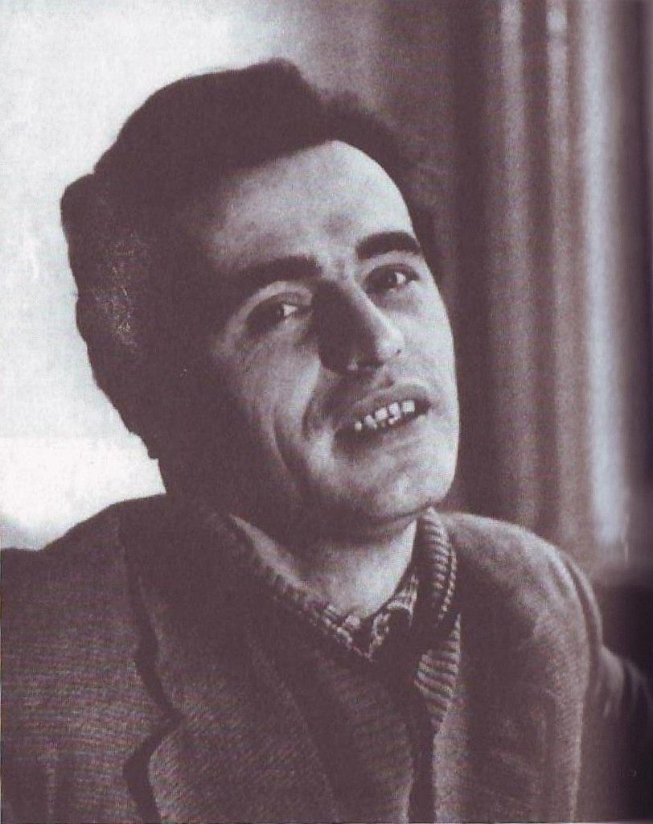
Літо 1962 р.: на залізничному вокзалі в Черкасах був жорстоко побитий міліціонерами.
14 грудня 1963 р. поет помер у черкаськiй лiкарнi (за офiцiйною версiєю, вiд раку), похований у Черкасах.

Slide 18
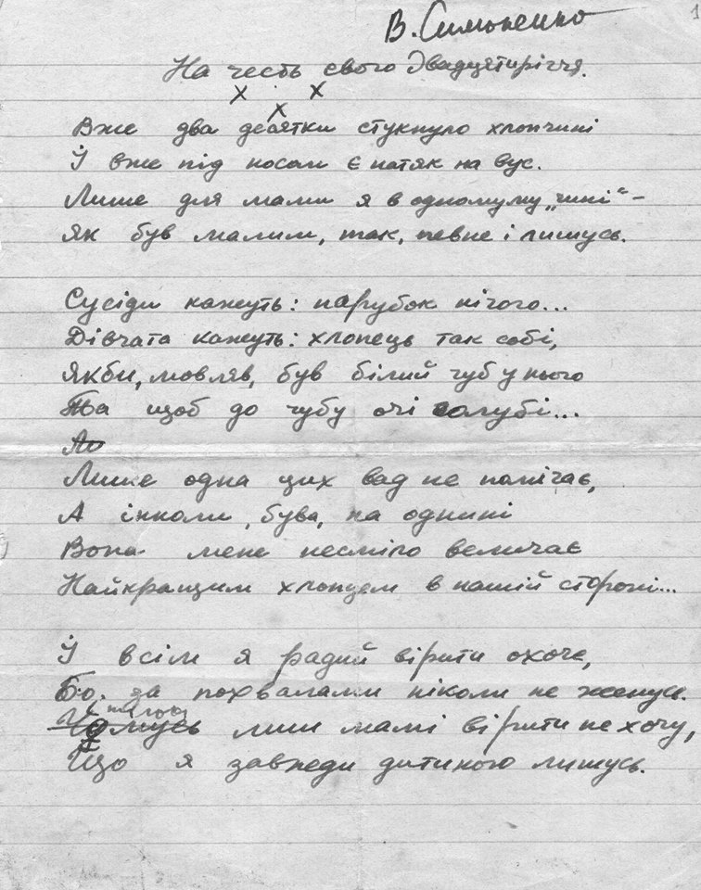
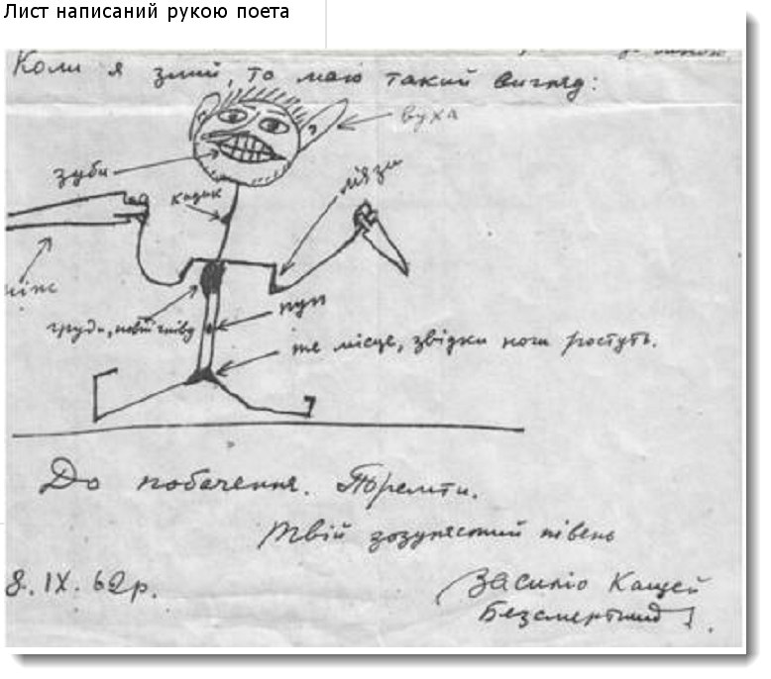
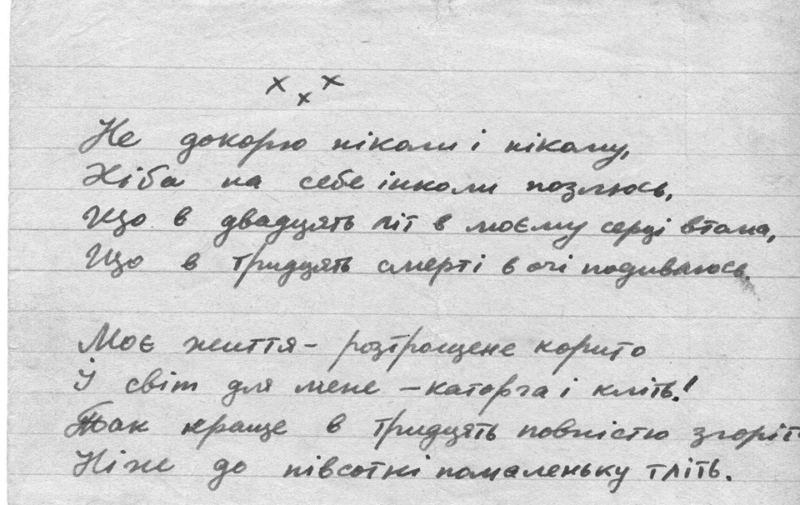

Slide 19


"Земне тяжіння" (1964 р.) «Вино з троянд» (1965»

Slide 20


том вибраних поезій (1985 р.)
"Лебеді материнства" (1981 р.)

Slide 21
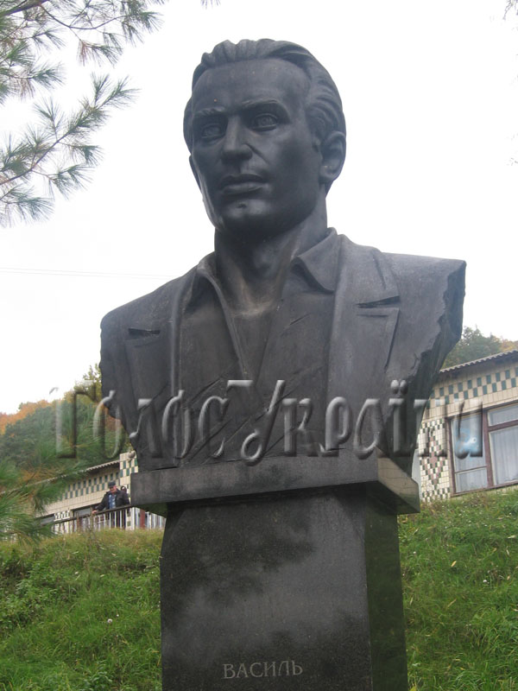
Пам’ятник Василю Симоненку у селі Біївці

Slide 22
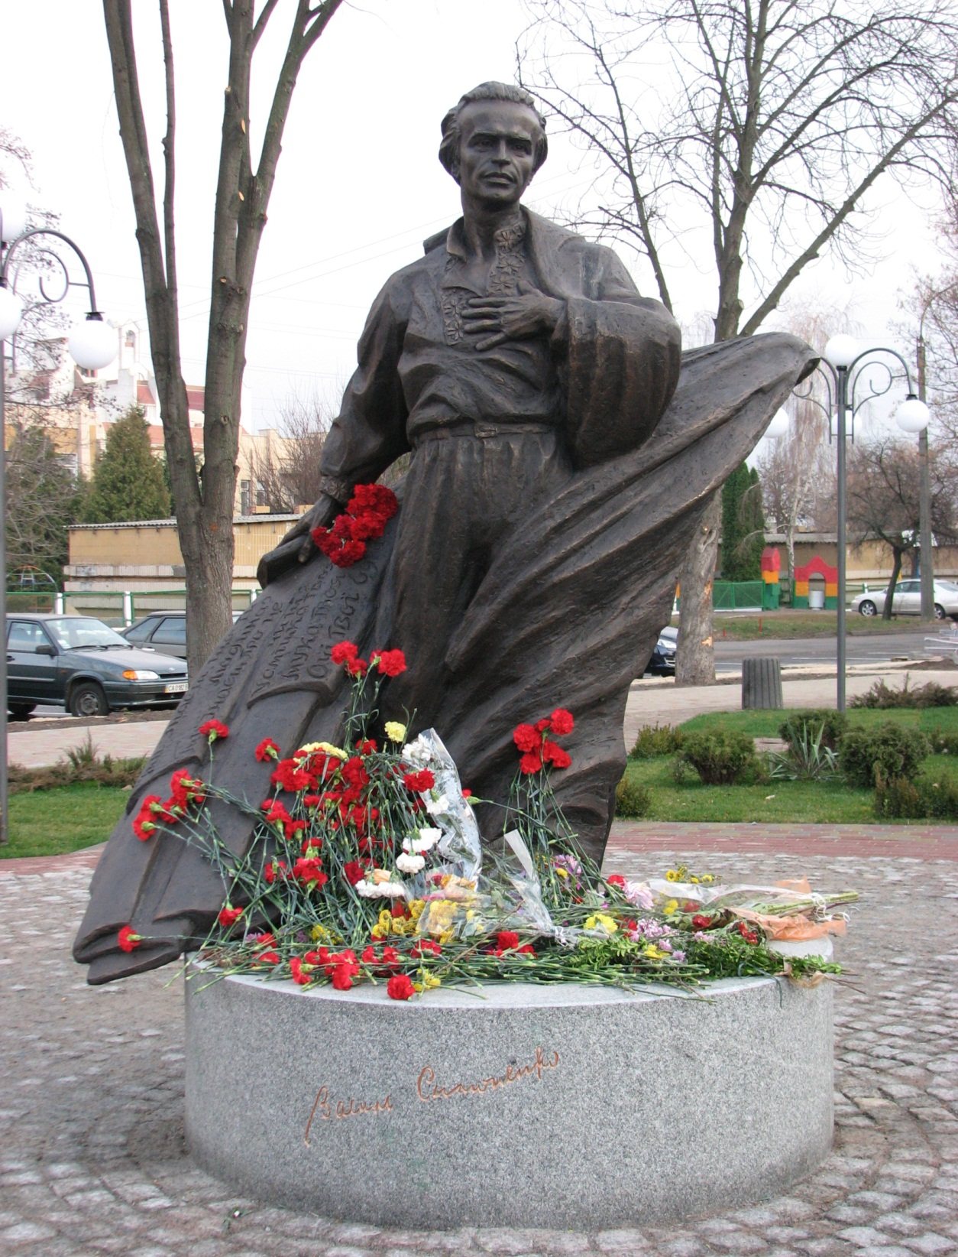
Пам'ятник у Черкасах

Slide 23
